Slide 1
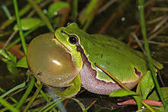
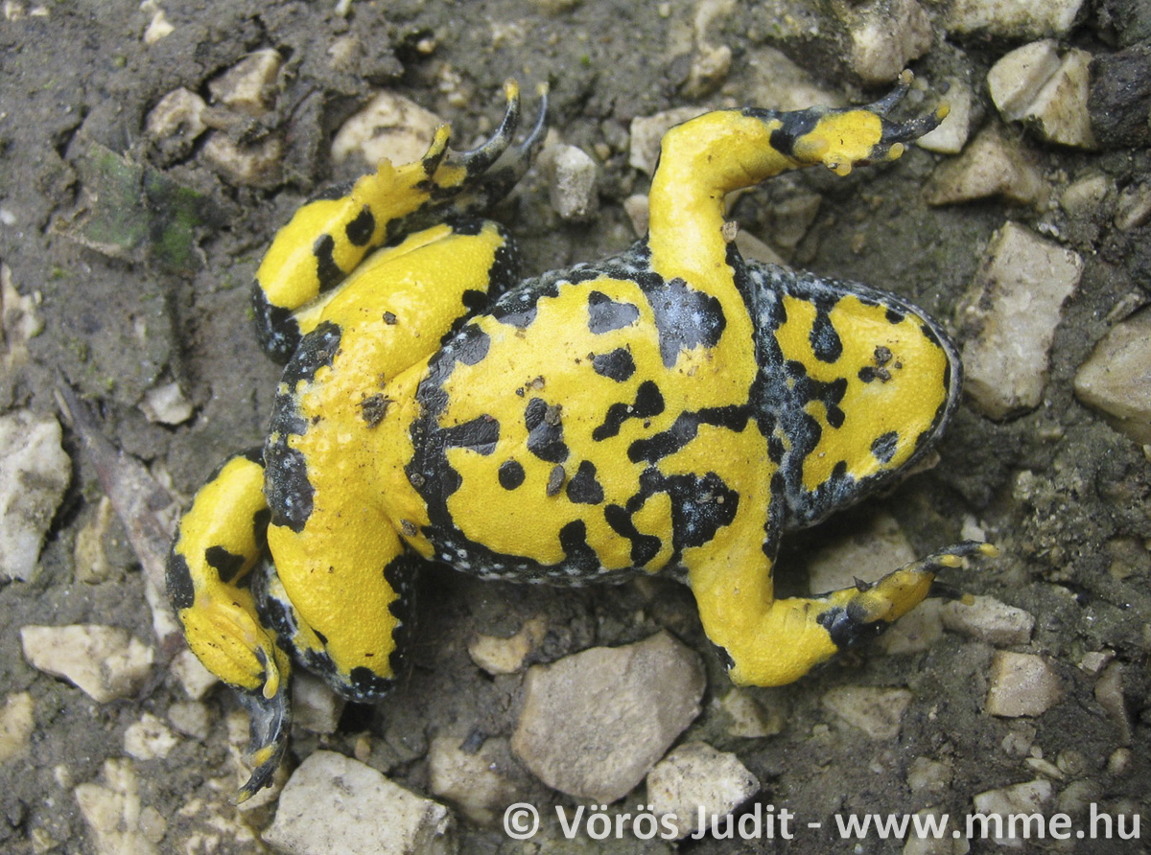
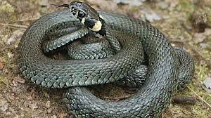
Vízben és vízparton élő kétéltűek és hüllők
Obojživeľníky a plazy žijúce vo vode a v jej okolí
Fazekas Ágota

Slide 2
Kétéltűek:
- testfelépítése:
1. fej: - széles száj a csapónyelvvel
- hanghólyagok (hímeknek)
2. törzs
3. mellső és hátsó végtagok: - békáknál ugróláb
- úszóhártya az ujjak közt
4. farok: - békáknál csak lárvastádiumban (ebihal) van
- gőtéknél és szalamandráknál felnőtt korukban is van
- nyálkás bőr méregmirigyekkel (varangyok, szalamandrák)
fontos a bőrlégzésben
- ivaros szaporodás: ikrák ebihalak felnőtt egyed
- jelentőség: a.) fontos részei a tápl.láncnak

Slide 3
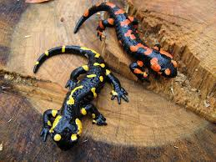
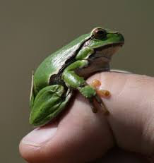
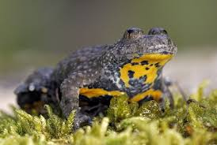
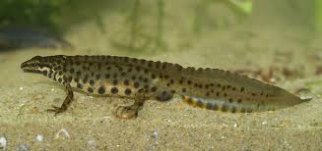
b.) nagyon hasznosak, mivel rovarokkal tápl. rovarevők
c.) részt vesznek a biológiai egyensúly fenntartásában
- fajok: 1. zöld levelibéka (rosnička stromová), V
2. sárgahasú unka (kunka žltobruchá), V
3. pettyes gőte (mlok bodkovaný), V
4. foltos szalamandra (salamandra škvrnitá), V
1. 2. 3. 4.

Slide 4
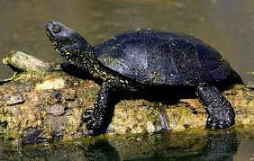
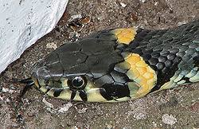
Hüllők: - testfelépítésük hasonlít a kétéltűekéhez néhány kivétellel:
- száraz bőrük van
- kígyóknak és a lábatlan gyíkoknak visszafejlődtek a végtagjaik
- bőrszerű tojásokkal szaporodnak
- szaporodásuk nem vízhez kötött
- jelentőségük: a.) ragadozók fontosak a biológiai egyensúly fenntart.
b.) tápl.: - kígyók: rágcsálókkal, békákkal, halakkal tápl.
- teknősök: rovarokkal, - // - , - // - - // -
- fajok: 1. vízisikló (užovka obojková), V
2. mocsári teknős (korytnačka močiarna),V

Slide 5
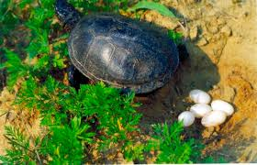
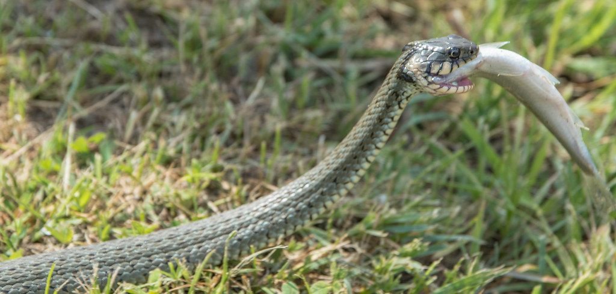
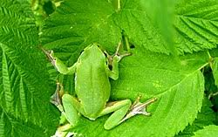
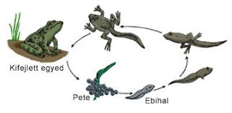
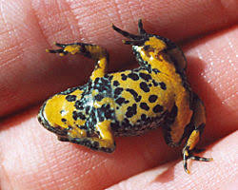
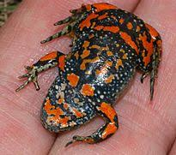
Sárgahasú és a vöröshasú unka:
unkareflex: ha veszélyben érzik magukat, akkor hanyattvetik magukat és megmutatják a hasuk riasztó színét

